Slide 1

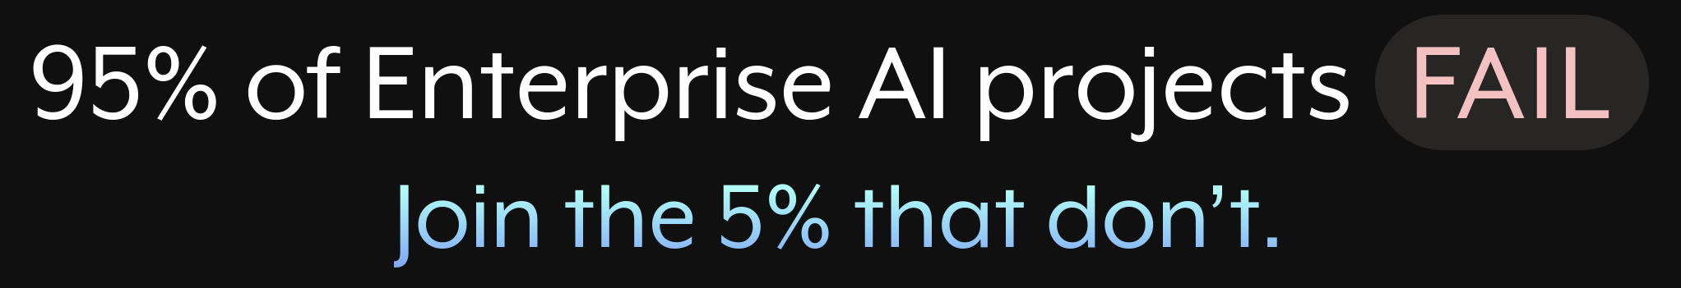

Slide 2




Automação
Integração
IA

Slide 3

Qual é o desafio?

Slide 4

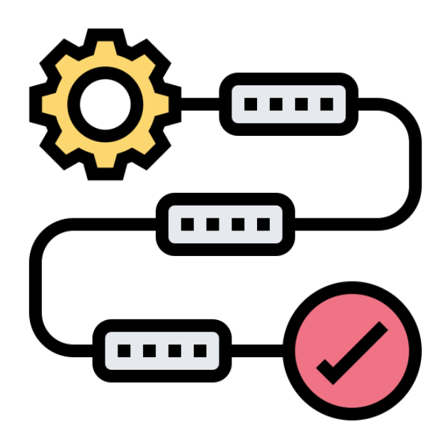

Tarefa
Processo
Objetivo
Valor

Slide 5




Confiança
Garantia
Custos Ocultos

Slide 6












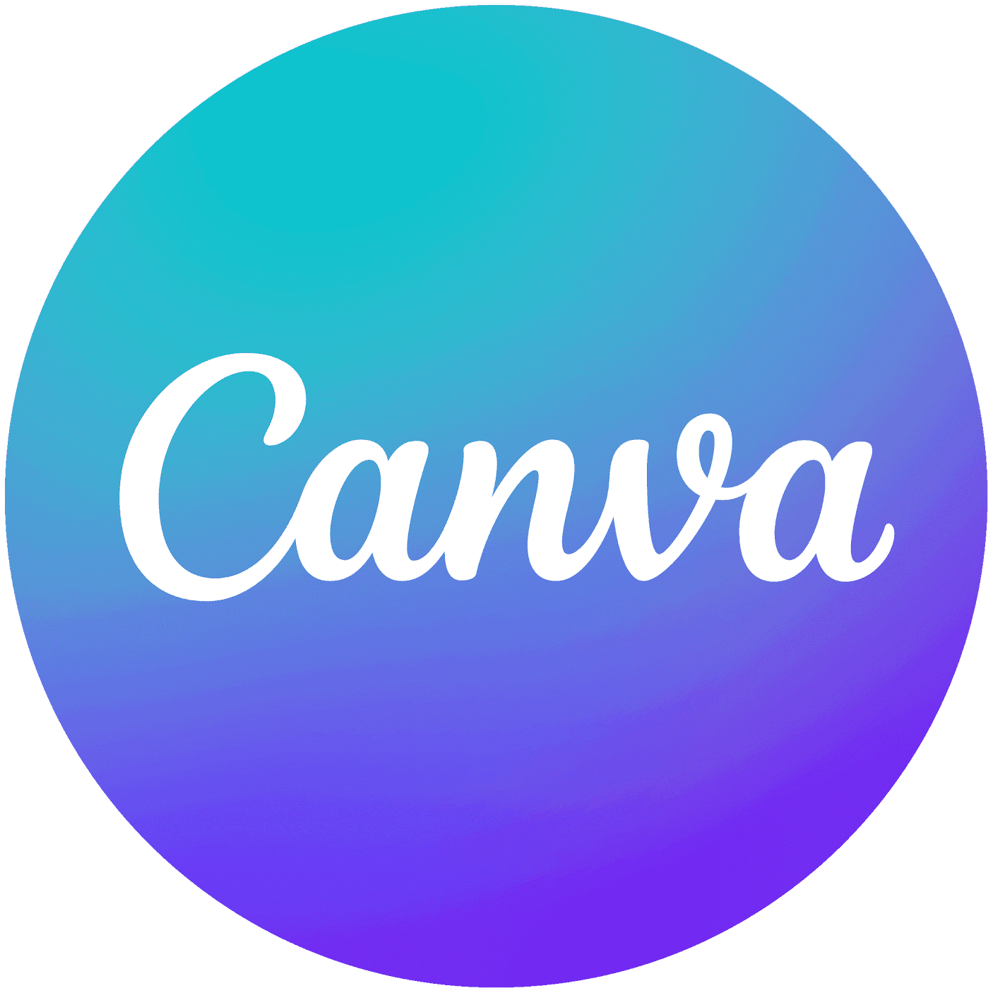



HR
Sales
IT
Marketing
RPA
Middleware
ESB
APIs
Customer Success

Slide 7









Resultados
Confiança

Slide 8

HR
Sales
EOP
Marketing
Customer Success

Slide 9
Qual é a SUA estratégia?

Slide 10







Assistentes
Co-Pilots
RPA + AI
Agentes
(Individual)
Nononononono
Nonononono
Nonononono
Nonononono

Slide 11

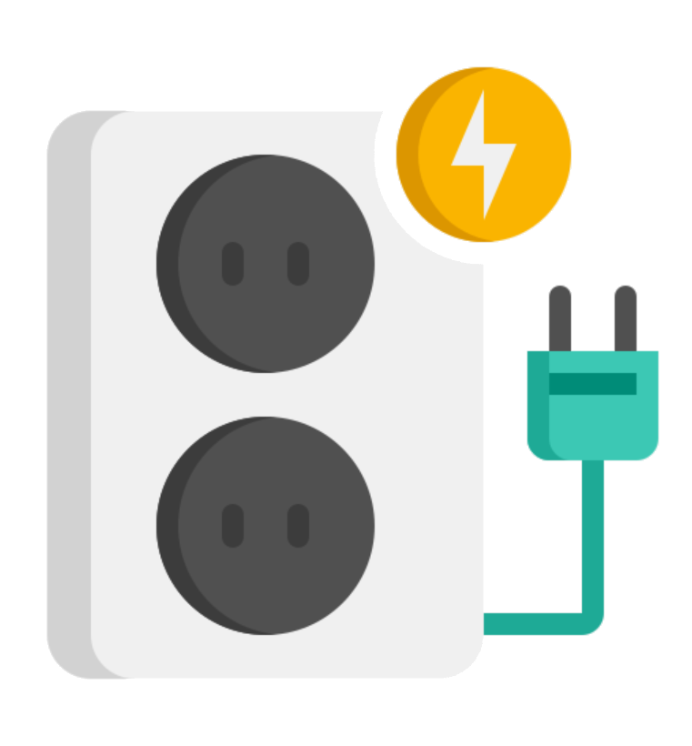







1/5
1/5
1/5
2/3
1/5
1/5

Slide 12



Assistentes
Co-Pilots
RPA + AI
Agentes
(Individual)
Agentes + MCP
Nononononono
Nonononono
Nonononono
Nonononono

Slide 13


Slide 14









Seleção
Controle
Previsão
Identidade
Limites
MCP falha no design, não nos modelos!
Descoberta
Métricas
Execução
Observabilidade

Slide 15




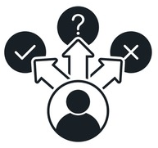




Assistentes
Co-Pilots
RPA + AI
Agentes
(Individual)
Agentes + MCP
MCP Enterprise
(Multi-Agent)
Enterprise Orchestration
(Sistemas, Dados, Agentes, Workflows Humanos)
Pessoas
Genies
Agentes
Enterprise MCP
Conectores
Atores
Bases
Conhecimento
Modelos
Decisão
Conectores
Atores
Nononononono
Nonononono
Nonononono
Nonononono
Workflows
Dados
Sistemas

Slide 16
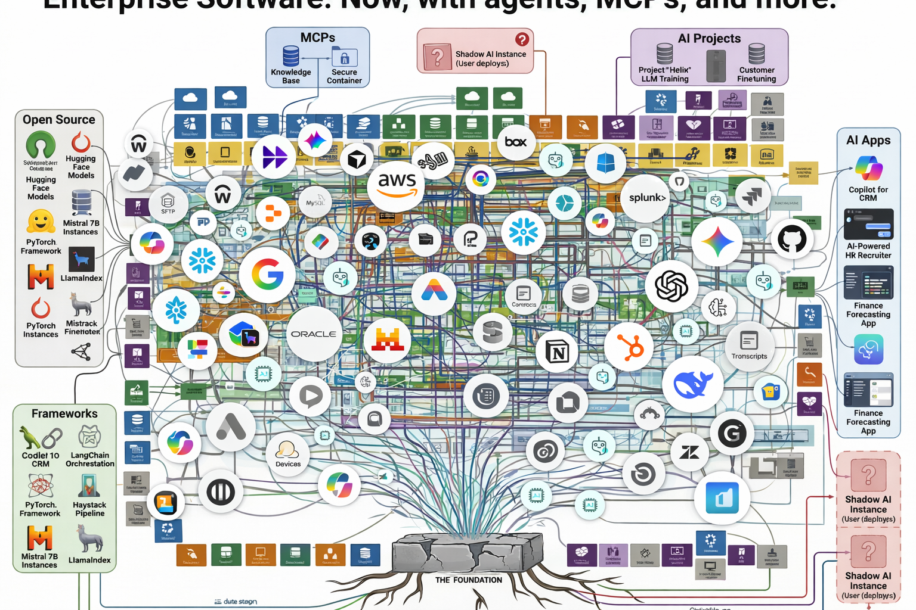




Dev tools

Slide 17

Todos podem construir
O quê deve ser construído, e como?
Ações através de vários workflows
… gestão do trabalho digital
Conhecimento é legível por máquinas
Como controlar segurança e qualidade?
Prompts, tokens, …
… relação valor / custo
Atuação na velocidade das máquinas
… prevenir erros antes das ações,
não depois.
“The enterprise still needs a CIO because AI-firsts needs a clear owner of the system that turns intent into outcomes safely and economically”
BCG - June 22, 2026
https://www.bcg.com/publications/2026/why-we-still-need-a-cio-in-the-ai-first-era

Slide 18
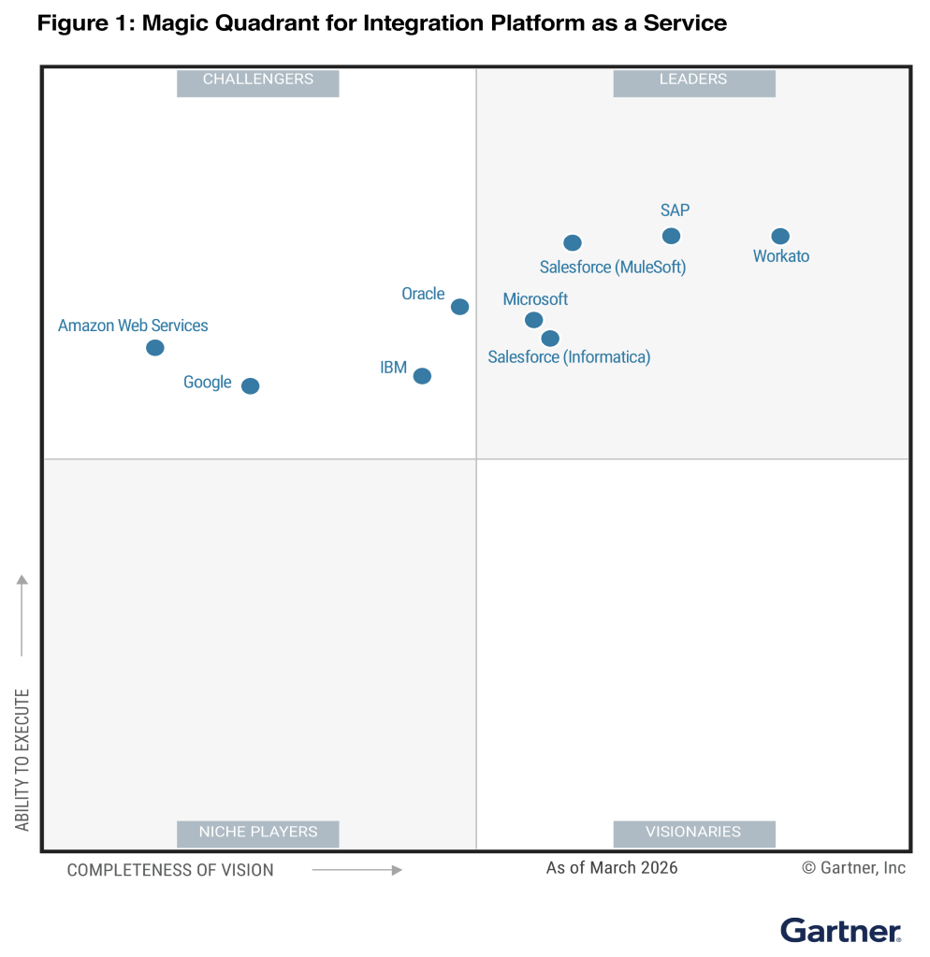

Slide 19
Execução e Controle

Slide 20
IA superou a barreira da linguagem, mas não da execução
READ-ONLY
Agentes "Read-only”. Auxiliam pessoas.
EXECUÇÂO
Agentes seguros, executando processos de negócio.
Chatbots
Assist
Knowledge Agent
Recommend
Assistants
Act with approval
Orchestration
Transform core processes
Multi- Agent Orchestration
Autonomous biz operations
1
2
3
4
5
Valor

Slide 21














Sem um orquestrador neutro, cada IA gerencia suas próprias conexões.
Claude
ChatGPT
Copilot
Gemini
Agentforce
AWS Stands
Identity
Identity
Identity
Identity
Identity
Identity
Security
Security
Security
Security
Security
Security
Governance
Governance
Governance
Governance
Governance
Governance
Observability
Observability
Observability
Observability
Observability
Observability
Connectivity
Connectivity
Connectivity
Connectivity
Connectivity
Connectivity
Slack
Salesforce
ServiceNow
Jira
GitHub
Snowflake
GDrive
Email

Slide 22

Com orquestrador universal, toda IA herda conexões Enterprise automaticamente.
Claude
ChatGPT
Copilot
Gemini
Agentforce
AWS Stands
C O N T R O L & E X E C U T I O N F O R E N T E R P R I S E A I
Enterprise MCP & Orchestration Platform
Identity
Security
Governance
Observability
Connectivity
Enterprise Context
Workflow Skills
Orchestration
Slack
Salesforce
ServiceNow
Jira
GitHub
Snowflake
GDrive
Email

Slide 23
Erros na adoção

Slide 24



Slide 25

Lógica: Orquestrador
Visão / Audição: IA Discriminativa
Linguagem: LLMs
Memória: Bases de Conhecimento
Comunicação: Gateway de IA
Sistema Nervoso: Conectores
Intelligence is not what you know.
It´s what you do when you don´t know.
Músculos: “Atores” Enterprise
Jean Piaget
Intelligence is not a collection of skills.
Yann LeCun

Slide 26








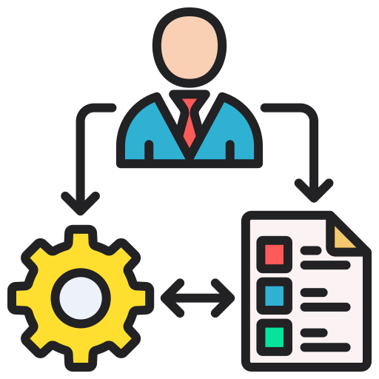
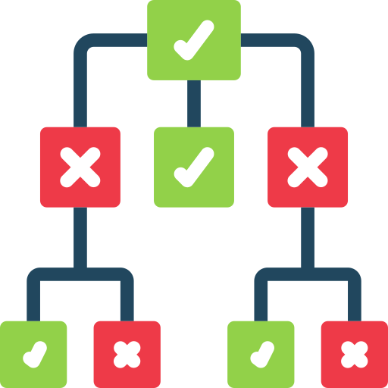


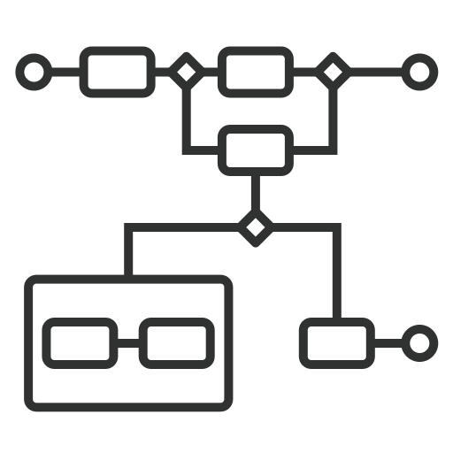
Resiliência
Disponibilidade
Tratamento Erros
Segurança
Recuperação
Arquitetura
Controle
Critérios de Negócio
(Atores)
Garantia
Workflows
Modelo de Decisão
Envolvimento Humano
Base de Conhecimento
Fidelidade ao
Processo de Negócio

Slide 27
Segurança

Slide 28
XXX Security Vulnerabilities
Q4 2025 – Present
6
10.0
103K+
Yes
Critical CVEs
Max CVSS
Exposed Instances
CISA KEV Listed
CVSS ≥ 9.4 in 14 months
CVE-2026-21858 & -21877
Dec 2025 (Censys)
CVE-2025-68613
CVE SEVERITY TIMELINE
10.0
10.0
KEY VULNERABILITIES
10.0
9.9
9.9
CVE
CVSS
Auth
Type
9.5
9.4
CVE-2025-65964
8.8
✓
RCE
9.5
CVSS Score
CVE-2025-68613
9.9
✓
RCE
9.0
8.8
CVE-2025-68668
9.9
✓
Sandbox Bypass
8.5
CVE-2026-21858
✗
Unauth RCE
10.0
8.0
CVE-2026-21877
10.0
✓
File Write RCE
CVE-2026-27493
9.5
✗
Form Injection
Q4 2025
Dec 2025
Dec 2025
Jan 2026
Jan 2026
Mar 2026
Mar 2026
CVE-2026-27577
✓
Sandbox Escape
Git Hook RCE
Expression Inject
Python Sandbox
Unauth File/RCE
File Write/RCE
Form Inject
Sandbox Escape
9.4
CVSS 10.0 (Critical)
CVSS 9.4–9.9 (Critical)
CVSS 8.8 (High)
✗ = No Authentication Required | ✓ = Authenticated | Sources: CISA KEV, GitHub Security Advisories, CVEDetails, Rapid7, Cyera

Slide 29
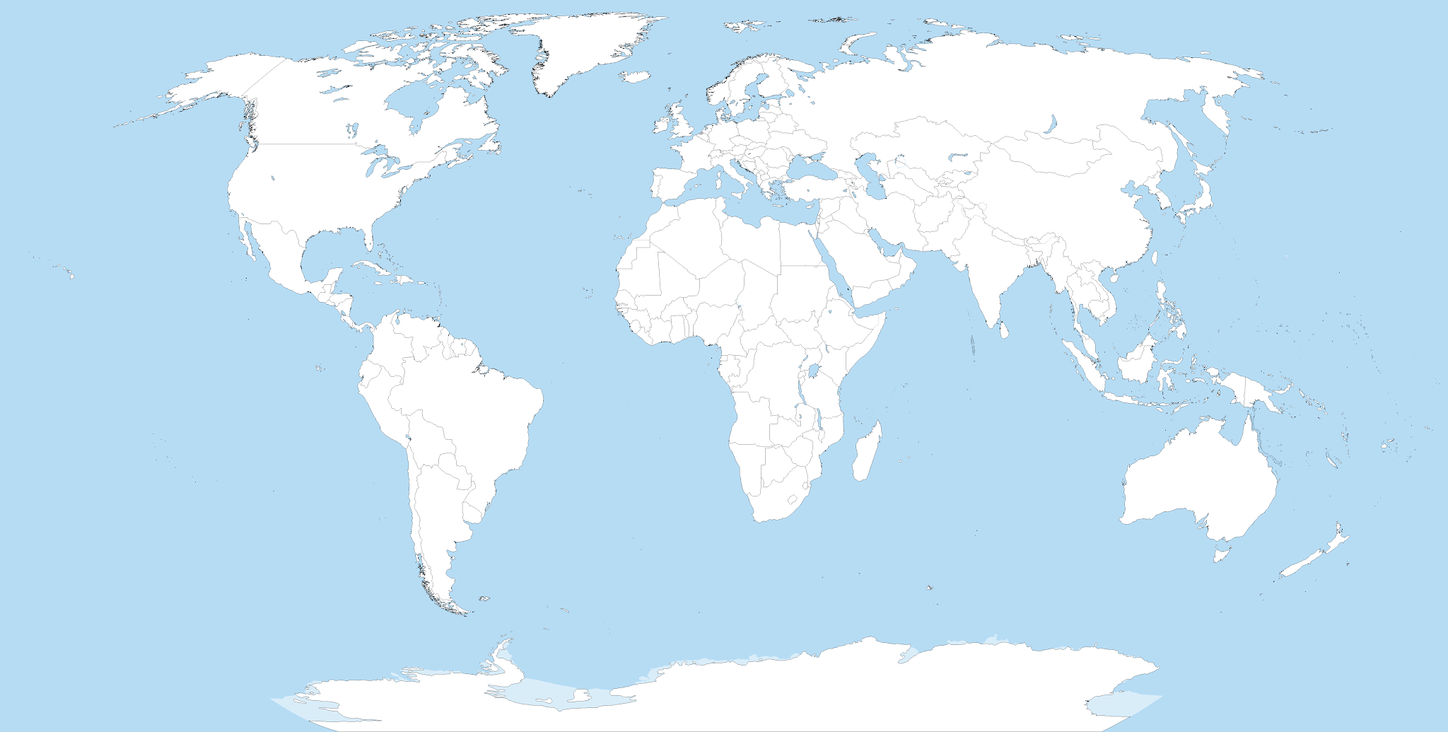
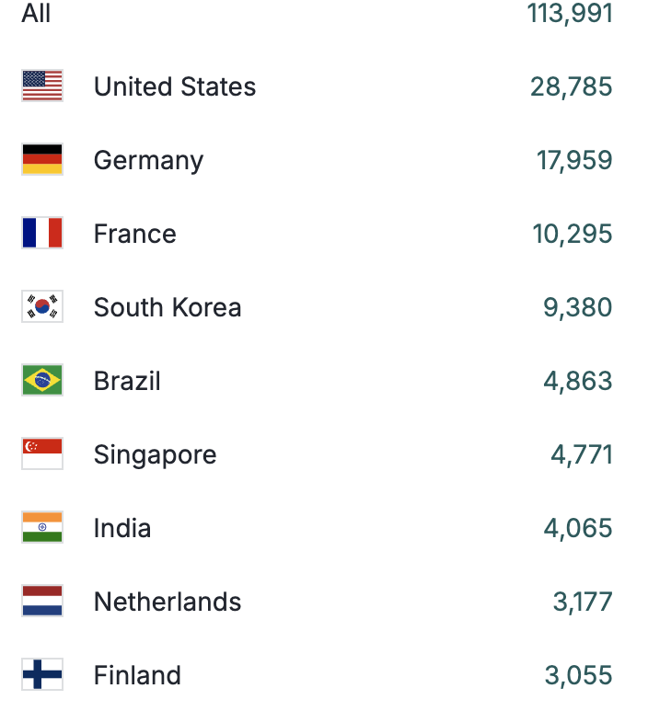
2026 Jan/Fev - 114.000 Instâncias afetadas
3.0K
3.2K
17.9K
10.2K
28.7K
9.3K
4.1K
4.7K
4.8K

Slide 30
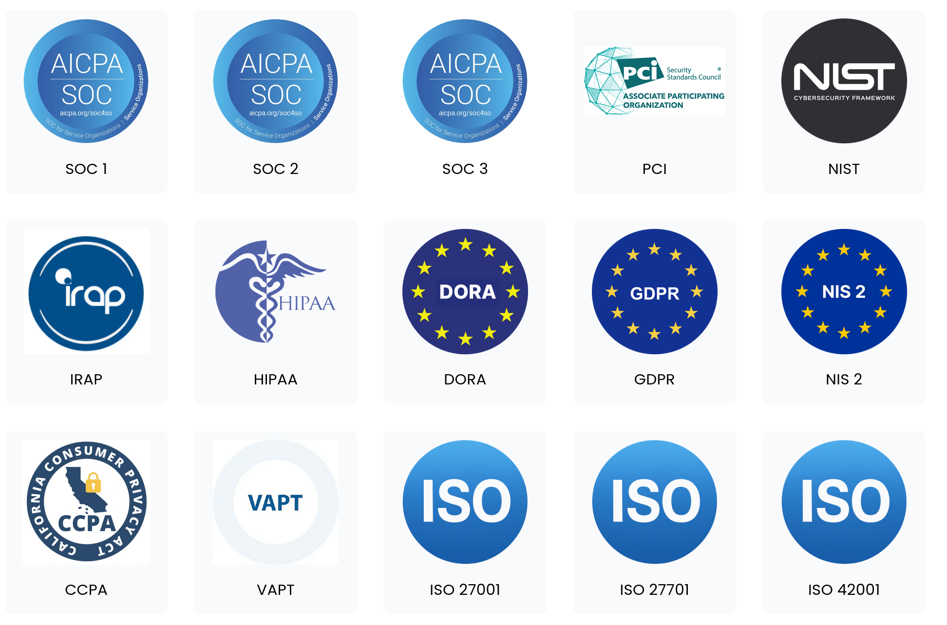

Slide 31

Custo da Transação
Humano: US$ 7.28
Humano + Automação: US$ 0.27
Impacto no custo: - 96.3%

Slide 32
Orquestrador Universal

Slide 33





















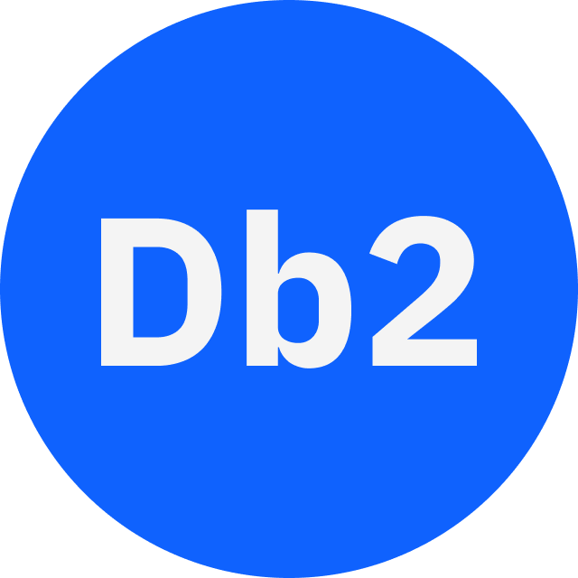





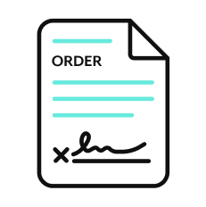







Orchestration for the Agentic Era
I
Workato
Genies
Knowledge Bases
Skill Packs
Human Workflows
W O R K A T O E N T E R P R I S E M C P
P L A T F O R M
A G E N T S
E N T E R P R I S E S K I L L S
T R U S T
MCP Gateway
Observability
Solution Architect (AIRO™)
Skills Builder
MCP Composition
MCP Registry
MCP Proxy
Governance
O R C H E S T R A T I O N
Security
Operations Analyst (Acumen)
Process Automation
Application Integration & B2B
Compliance
Data Orchestration
API Management
Explainability
Powered by iPaaS+
U N I V E R S A L C O N N E C T I V I T Y
SaaS / On-prem
Data Sources
Databases
LLMs
Unstructured
Traditional
Invoice
Media
Transcripts
Docs
SFTP
Mainframe
Custom
Archives

Slide 34
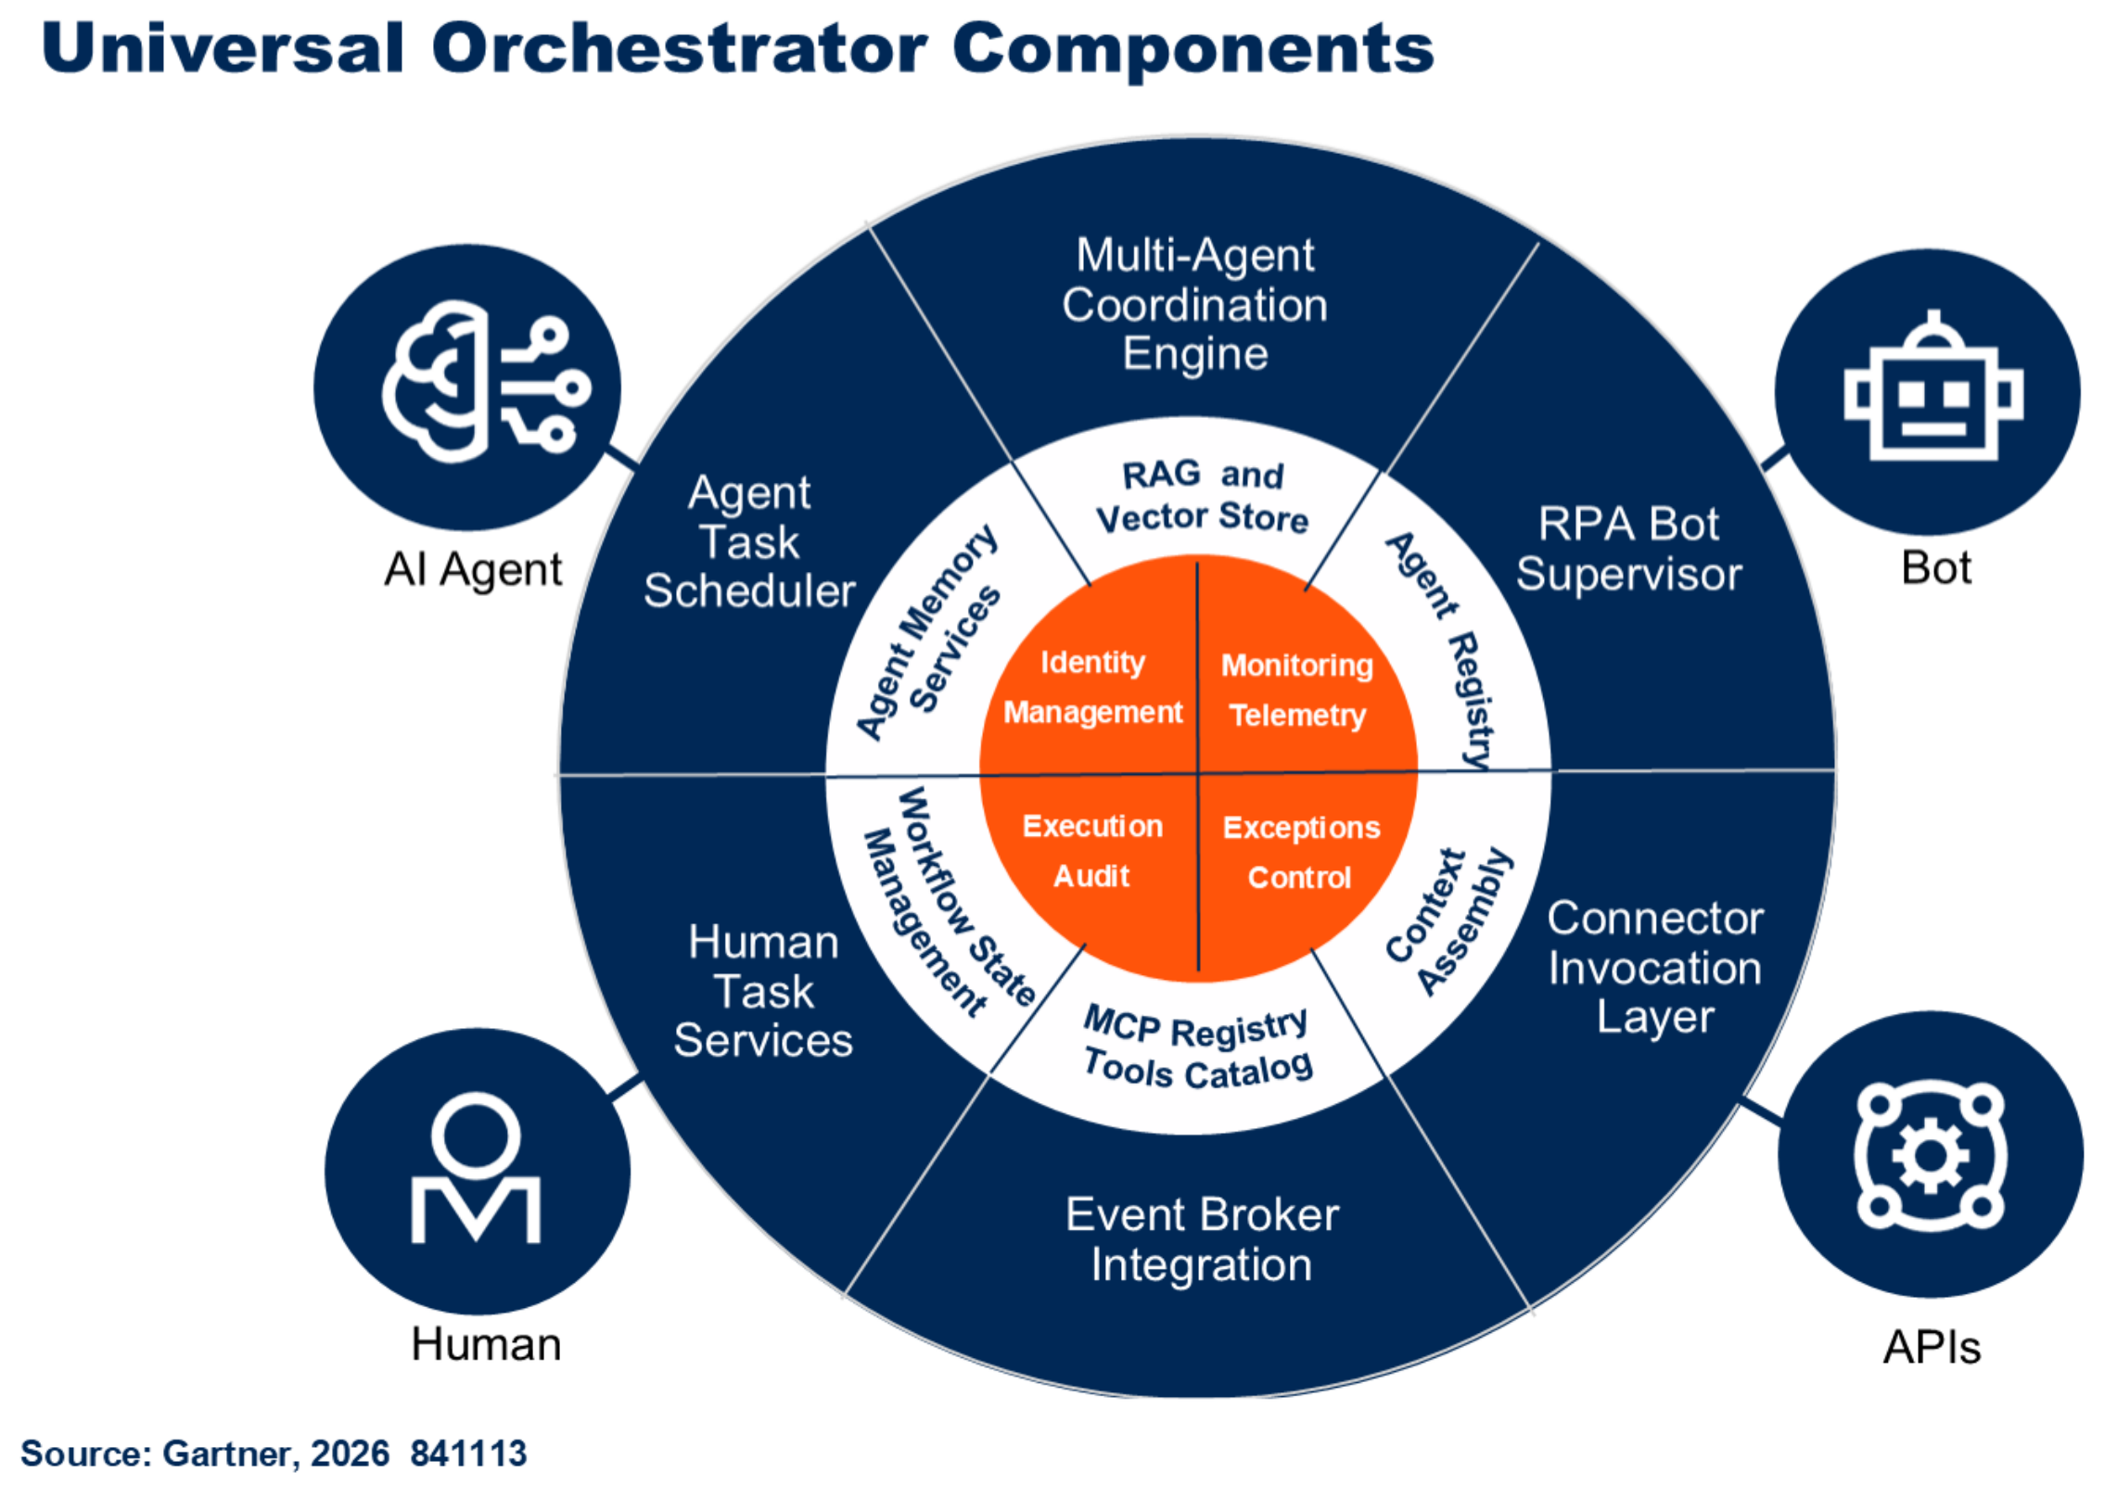

Slide 35
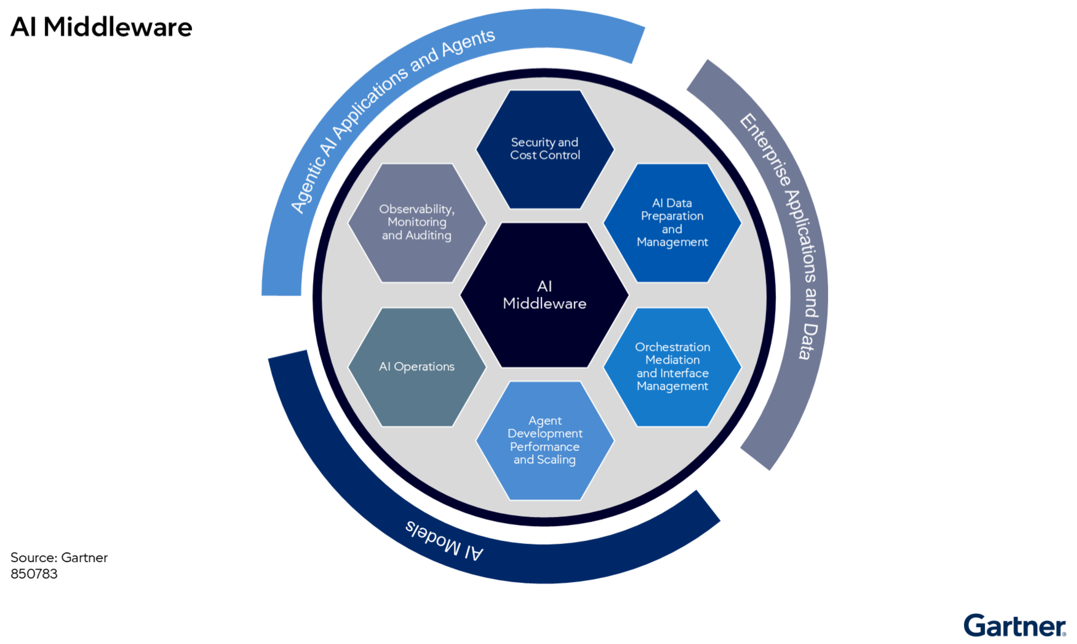
“AI middleware is now the core of AI architecture, not a ‘nice-to-have’.
Without AI middleware, AI becomes unscalable, unreliable, and ungovernable.”
Workato
Universal Orchestrator
Workato
Enterprise MCP
Workato ONE
May 1st, 2026 – Innovation Insight

Slide 36

Fernando Piazza
Sales and Alliances LATAM
+55 11 99907 5577
fernando.piazza@workato.com

Slide 37
Fernando Piazza
Sales and Alliances LATAM
+55 11 99907 5577
fernando.piazza@workato.com

